Slide 1
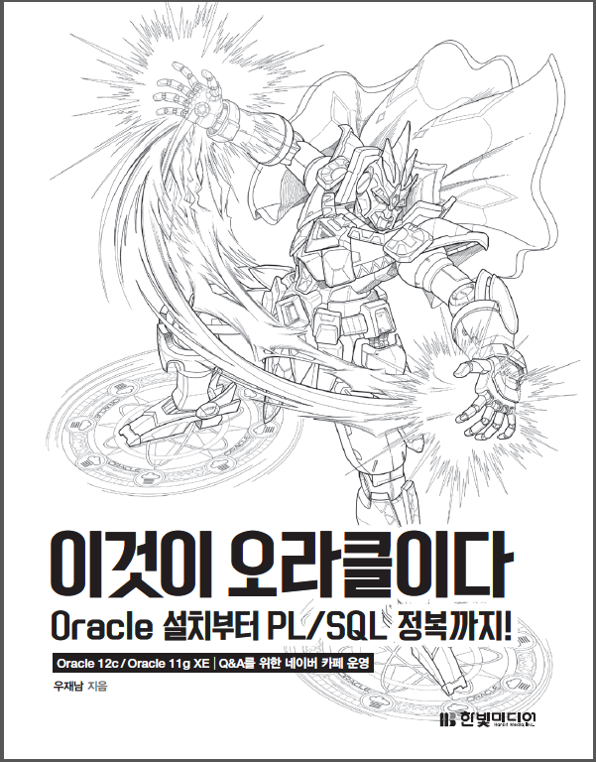
이것이 오라클이다 Oracle 설치부터 PL/SQL 정복까지!
Chapter 11: 트리거
우재남 지음

Slide 2
Contents
CHAPTER 11 트리거
학습 목표
SECTION 01 트리거의 개념
- 1.1 트리거의 개요
- 1.2 트리거의 종류
SECTION 02 트리거의 사용법
- 2.1 트리거의 형식
- 2.2 AFTER 트리거
- 2.3 트리거가 생성하는 임시 테이블
- 2.4 BEFORE 트리거
- 2.5 INSTEAD OF 트리거

Slide 3
Contents
SECTION 03 기타 트리거에 관한 사항
- 3.1 다중 트리거
- 3.2 중첩 트리거
- 3.3 재귀 트리거
- 3.4 순차번호의 자동 입력 트리거

Slide 4
CHAPTER 11 트리거

Slide 5
이 장의 핵심 개념
11장은 테이블의 DML문이 작동하면 자동으로 실행되는 트리거를 학습함.
트리거의 기본적인 문법과 함께 트리거가 활용되는 사례를 위주로 살펴봄.
트리거에서 사용되는 임시 테이블의 작동 방식도 확인함.

Slide 6
SECTION 01 트리거의 개념
1.1 트리거의 개요
트리거
- 트리거는 테이블 또는 뷰에 부착되는 프로그램 코드.
- 트리거는 제약 조건과 더불어 데이터 무결성을 위해서 Oracle에서 사용할 수 있는 또 다른 기능임.
- 트리거는 테이블 또는 뷰와 관련되어 DML문(Insert, Update, Delete 등)의 이벤트가 발생될 때 작동하는
데이터베이스 개체 중 하나임.

Slide 7
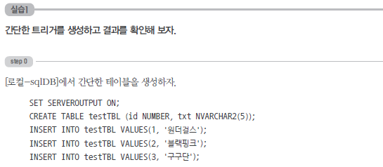

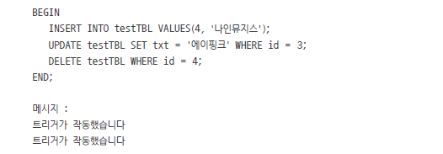
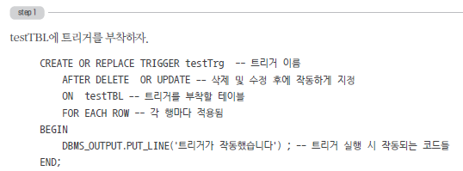
SECTION 01 트리거의 개념

Slide 8
SECTION 01 트리거의 개념
1.2 트리거의 종류
트리거(정확히는 DML 트리거)는 다음과 같이 구분할 수 있음.
AFTER 트리거
- 테이블에 INSERT, UPDATE, DELETE 등의 작업이 일어났을 때 작동하는 트리거.
- AFTER 트리거는 테이블에만 작동하며 뷰에는 작동하지 않음.
BEFORE 트리거
- 테이블에 INSERT, UPDATE, DELETE 등의 작업이 일어났을 때 작동하는 트리거.
- BEFORE 트리거는 테이블에만 작동하며 뷰에는 작동하지 않음.
INSTEAD OF 트리거
- INSTEAD OF 트리거도 이벤트가 발생하기 전에 작동하는 트리거.
- INSTEAD OF 트리거는 테이블에는 장착할 수 없으며 뷰에만 장착됨.
- INSERT, UPDATE, DELETE 세 가지 이벤트로 작동함.

Slide 9
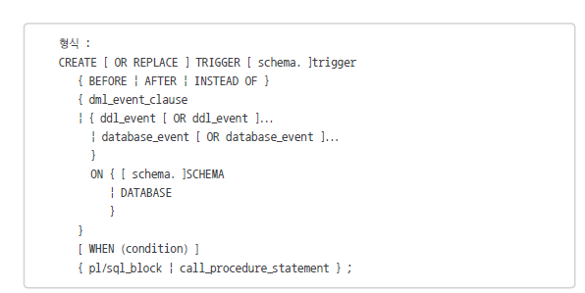
SECTION 02 트리거의 사용법
2.1 트리거의 형식
BEFORE | AFTER | INSTEAD OF
- BEFORE 및 AFTER를 지정하면 해당 테이블에 SQL이 수행되고, 작업 전 또는 후에 트리거의 내용이 실행됨.
- BEFORE와 AFTER는 테이블에 대해서만 지정할 수 있으며, 뷰에 대해서는 지정할 수 없음.
- INSTEAD OF의 용도는 뷰에 사용됨.
- INSTEAD OF를 지정하면 해당 뷰에 지정한 SQL(INSERT, UPDATE, DELETE)이 작동하며, 시도된 SQL은 무시되고
트리거에 지정된 SQL 문이 대신 작동됨.

Slide 10

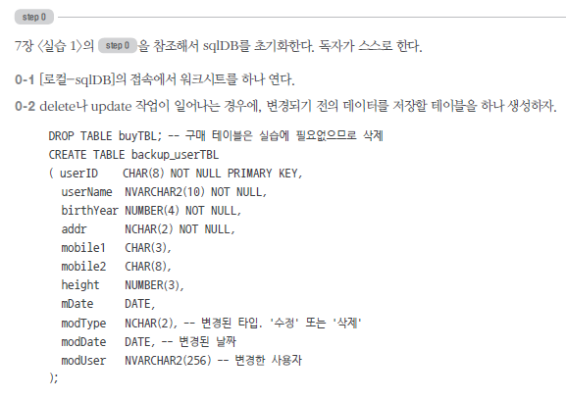
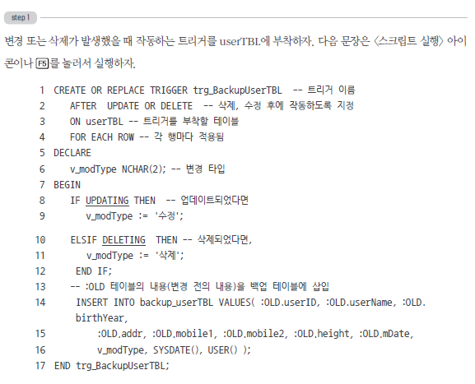
SECTION 02 트리거의 사용법
2.2 AFTER 트리거

Slide 11
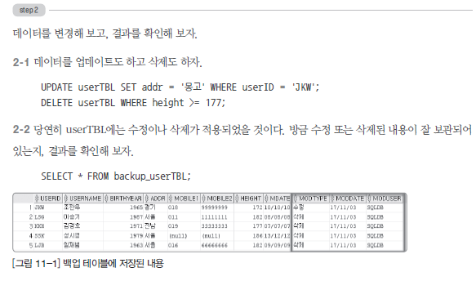

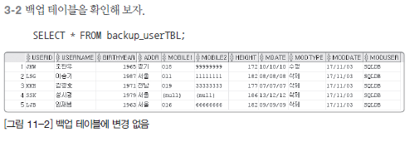
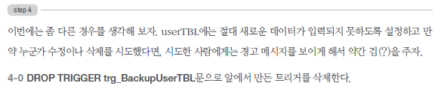
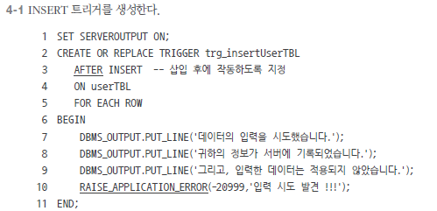
SECTION 02 트리거의 사용법

Slide 12
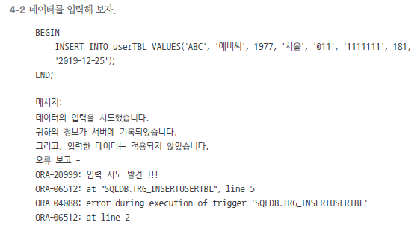

SECTION 02 트리거의 사용법

Slide 13
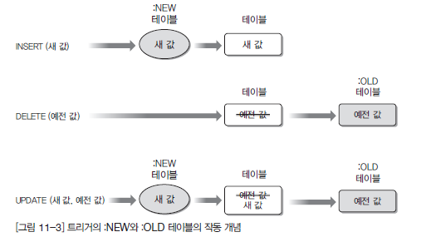
SECTION 02 트리거의 사용법
2.3 트리거가 생성하는 임시 테이블
트리거에서 INSERT, UPDATE, DELETE 작업이 수행되면 임시로 사용되는 시스템 테이블이 있음. 이름은 ‘:NEW’와 ‘:OLD’ 임.

Slide 14
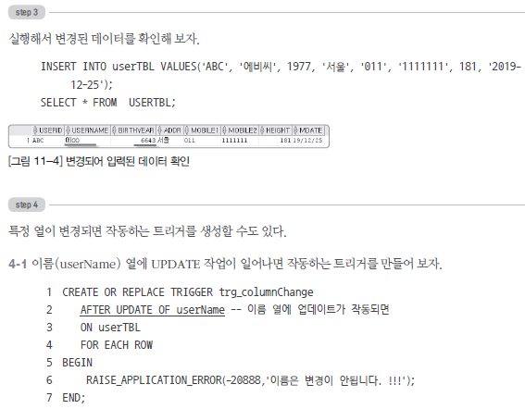
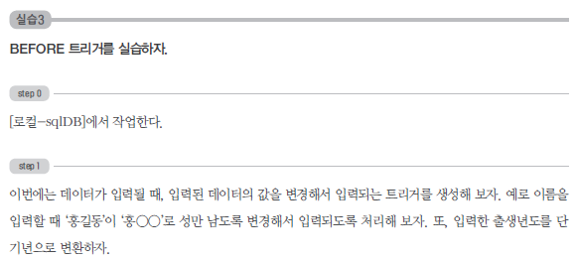
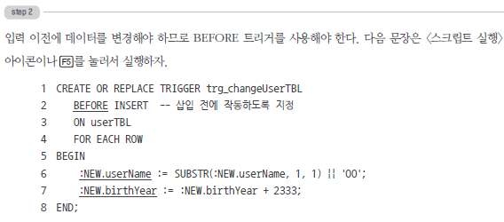
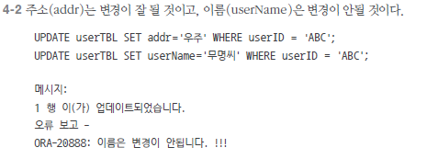
SECTION 02 트리거의 사용법
2.4 BEFORE 트리거

Slide 15
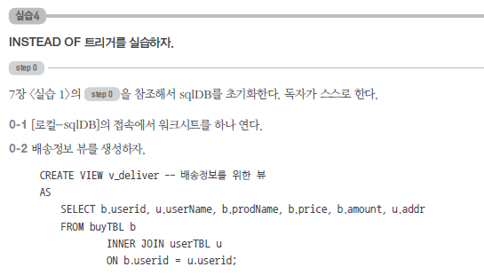
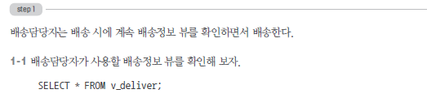
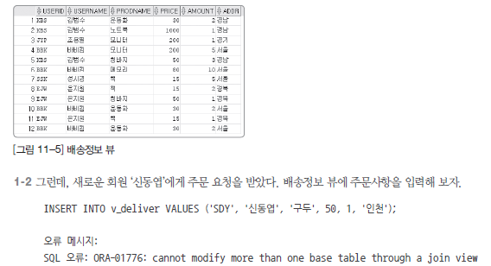
SECTION 02 트리거의 사용법
2.5 INSTEAD OF

Slide 16
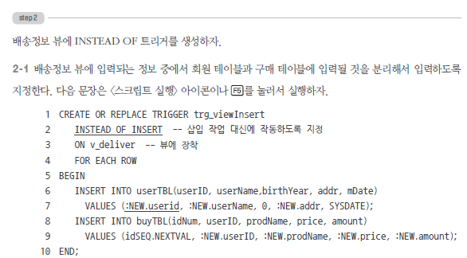
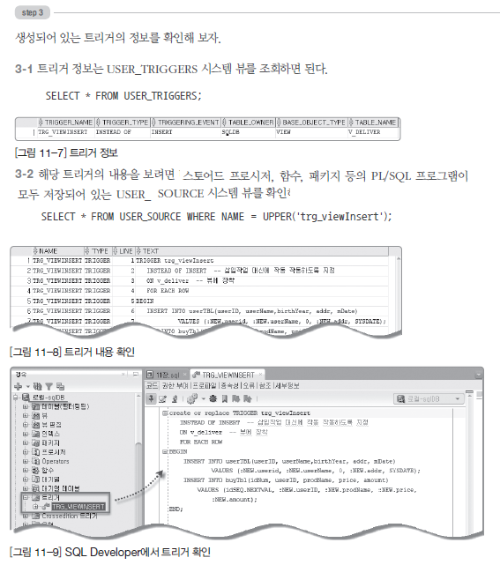
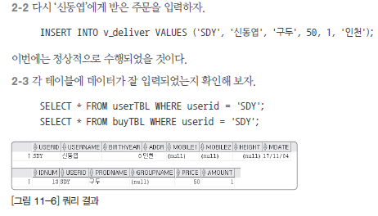
SECTION 02 트리거의 사용법

Slide 17
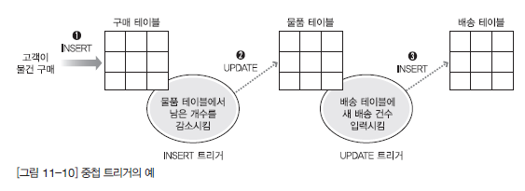
SECTION 03 기타 트리거에 관한 사항
3.1 다중 트리거
다중 트리거란 하나의 테이블에 동일한 트리거가 여러 개 부착되어 있는 것을 말함.
- 예로, AFTER INSERT 트리거가 한 테이블에 2개 이상 부착되어 있을 수도 있음.
3.2 중첩 트리거
중첩 트리거 또는 Nested Triggers란 트리거가 또 다른 트리거를 작동하는 것을 말함.

Slide 18
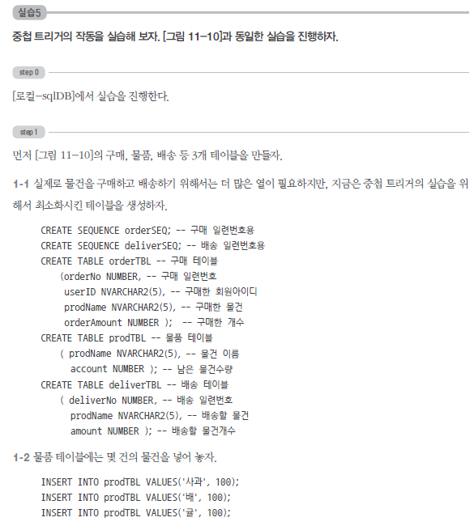
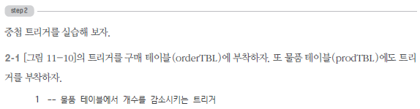
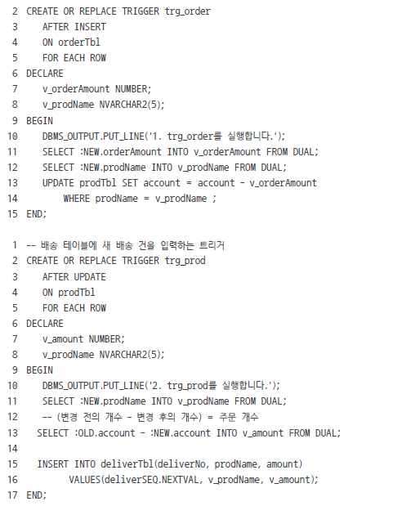
SECTION 03 기타 트리거에 관한 사항

Slide 19

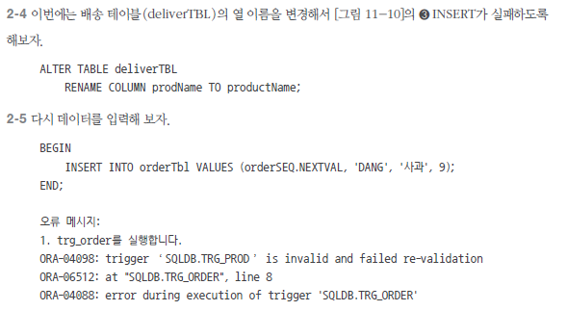
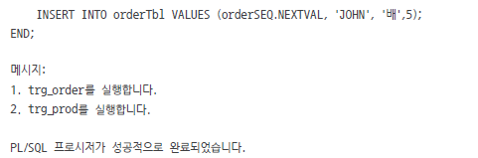
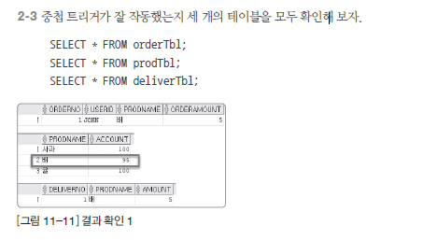
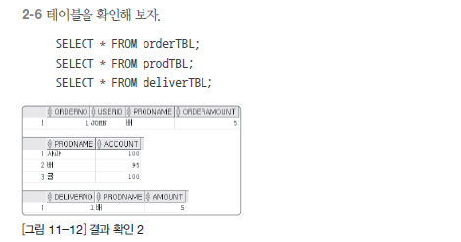
SECTION 03 기타 트리거에 관한 사항

Slide 20
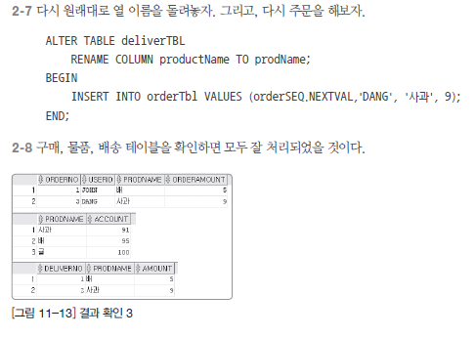
SECTION 03 기타 트리거에 관한 사항

Slide 21
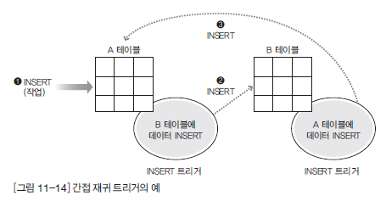
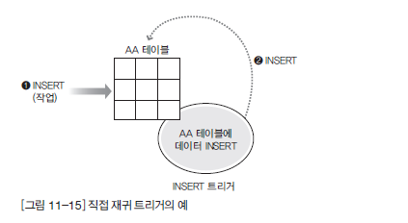
SECTION 03 기타 트리거에 관한 사항
3.3 재귀 트리거
재귀 트리거는 트리거가 작동해서 다시 자신의 트리거를 작동시키는 것을 말함.
- 간접 재귀와 직접 재귀 두 가지 종류가 있음.

Slide 22
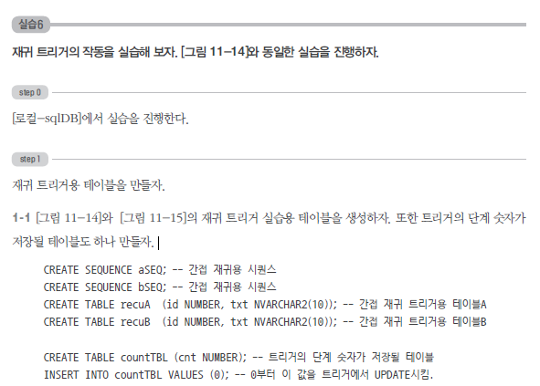
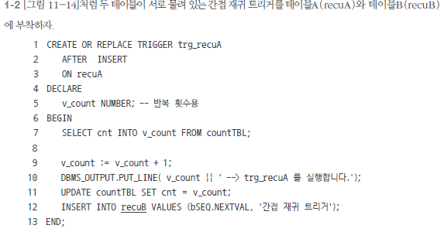
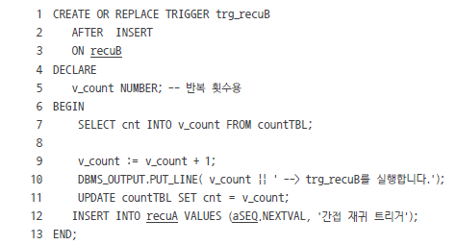
SECTION 03 기타 트리거에 관한 사항

Slide 23
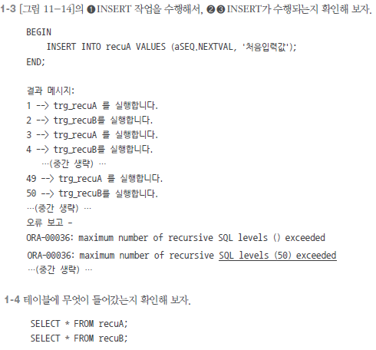
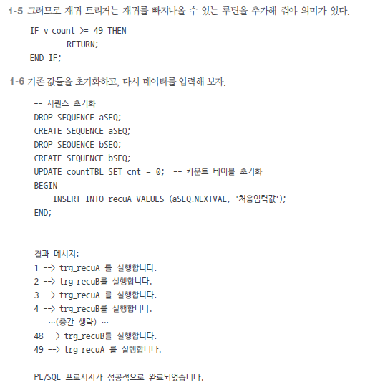
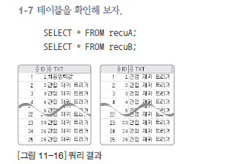
SECTION 03 기타 트리거에 관한 사항

Slide 24
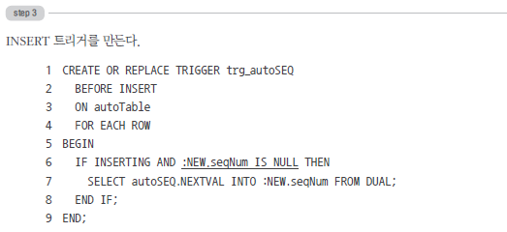
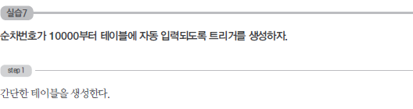
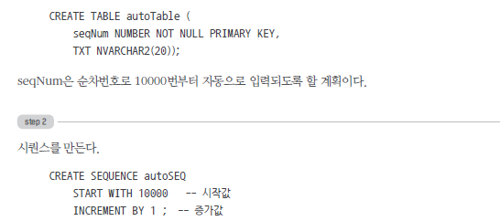
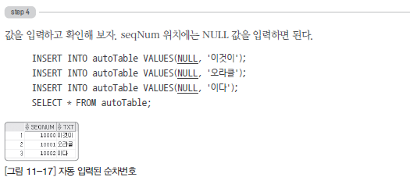
SECTION 03 기타 트리거에 관한 사항
3.4 순차번호의 자동 입력 트리거
‘시퀀스이름.NEXTVAL’을 생략해도 알아서 자동으로 순차번호가 입력되도록 하려면
트리거를 활용하면 됨.

